Slide 1

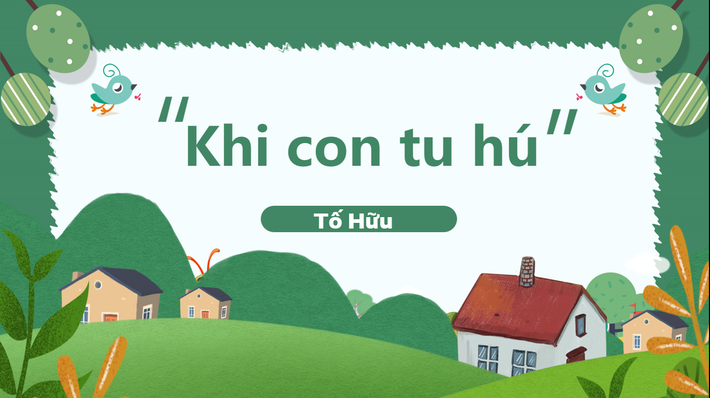
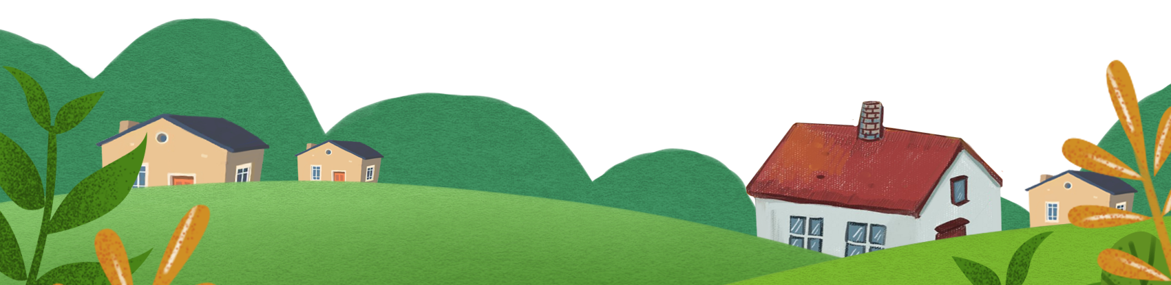


BÀI 9
TRÁI ĐẤT
NGÔI NHÀ CHUNG

Slide 2
Tiết 99- 100
TRÁI ĐẤT-
CÁI NÔI CỦA SỰ SỐNG

Slide 3

KHỞI ĐỘNG

Slide 4



Khởi động
Trò chơi Bức ảnh bí mật. Có một bức ảnh là chủ đề của bài học, để mở được bức ảnh phải lật mở được các mảnh ghép bằng cách trả lời 4 câu hỏi.

Slide 5


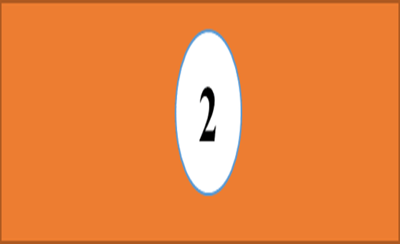





BỨC ẢNH BÍ MẬT
BÀI HỌC
1
2
3
4

Slide 6



Câu 1: Điền từ còn thiếu vào câu sai: “…là một hệ hành tinh có Mặt Trời ở trung tâm và các thiên thể xung quanh”
Hệ Mặt Trời

Slide 7
Câu 2: “Tết thầy” vào ngày mùng mấy Tết?
Mùng 3

Slide 8
Câu 3: Trái banh/ bóng có hình gì?
Hình cầu

Slide 9
Câu 4: Màu sắc tượng trưng cho hòa bình?
Màu xanh

Slide 10
GÓC CHIA SẺ
Bức ảnh bí mật gợi cho em thông điệp gì?

Slide 11

HÌNH THÀNH KIẾN THỨC

Slide 12
*Giới thiệu bài học

Slide 13
* Giới thiệu bài học
Xác định chủ đề, thể loại và kiểu văn bản sẽ học trong bài học.

Slide 14







*Tìm hiểu giới thiệu bài học
Chủ đề: sự sống trong Trái đất và thái độ ứng xử cần có của chúng ta đối với Trái Đất.
Thể loại: văn bản thông tin.
Văn bản thông tin: một loại văn bản với những đặc điểm riêng về nội dung và hình thức.

Slide 15
Các văn bản
Văn bản 1.
Văn bản 2
Trái đất – cái nôi của sự sống
Các loài chung sống với nhau như thế nào?
Văn bản 3
Trái đất, Ra-xun Gam-da-tốp

Slide 16
* Tri thức Ngữ văn

Slide 17
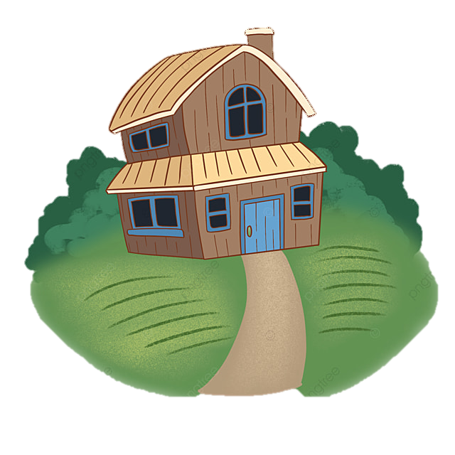
- Văn bản
Thế nào là văn bản và đoạn văn?

Slide 18
Khái niệm
Đặc điểm
Đặc điểm
Là những cấu trúc ngôn từ hoàn chỉnh
Chứa thông điệp và ý nghĩa.
Mục đích
Văn bản được dùng để trao đổi thông tin, trình bày suy nghĩ, cảm xúc…

Slide 19



Các tiêu chí phân loại
Dựa vào chức năng giao tiếp
Dựa vào chức năng giao tiếp
Dựa vào chức năng giao tiếp

Slide 20
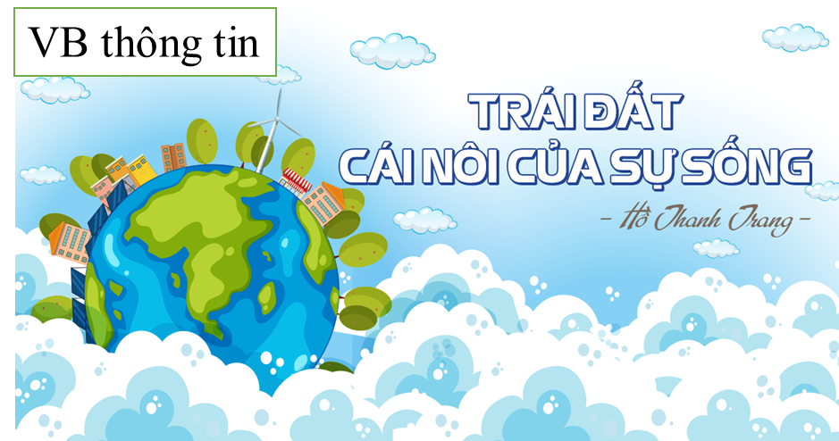

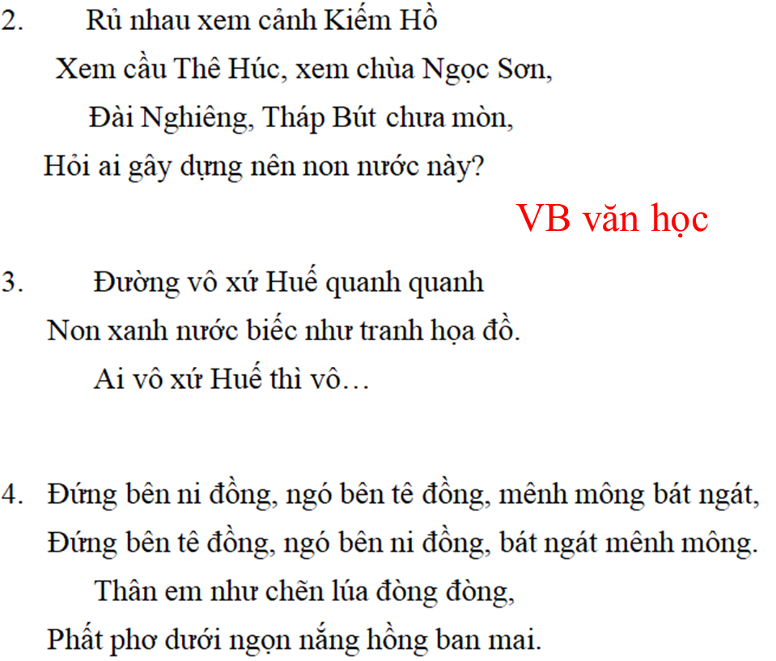
Dựa vào chức năng giao tiếp
VB văn học
VB nghị luận
VB thông tin

Slide 21
Dựa vào chức năng giao tiếp
VB văn học
VB nghị luận
VB thông tin

Slide 22
Dựa vào tính đa dạng của các phương tiện, phương thức truyền tải thông tin
VB thông thường
VB đa phương thức

Slide 23
Dựa và hình thức
VB nói
VB viết

Slide 24
- Đoạn văn trong văn bản
Là bộ phận quan trọng của văn bản
Sự hoàn chỉnh tương đối về ý nghĩa và hình thức.
Gồm nhiều câu được tổ chức xoay quanh một ý nhỏ.

Slide 25
Trong văn bản
Giữa các đoạn văn có sự liên kết chặt chẽ
Và tất cả đều hướng vào việc làm sáng tỏ chủ đề chung của VB

Slide 26
Một đoạn văn
Mở đầu văn bản.
Trình bày một khía cạnh nào đó của nội dung chính.
Đảm nhiệm một trong các chức năng.
Kết thúc VB hoặc mở rộng, liên kết vấn đề.

Slide 27
- Văn bản thông tin
+ VB thông tin gồm những yếu tố nào tạo nên?
+ Khi đọc một bài báo, em có đọc sa-pô không? Vì sao? Sa-pô của bài báo có thể giúp gì cho em trong việc lĩnh hội thông tin chính từ VB?

Slide 28
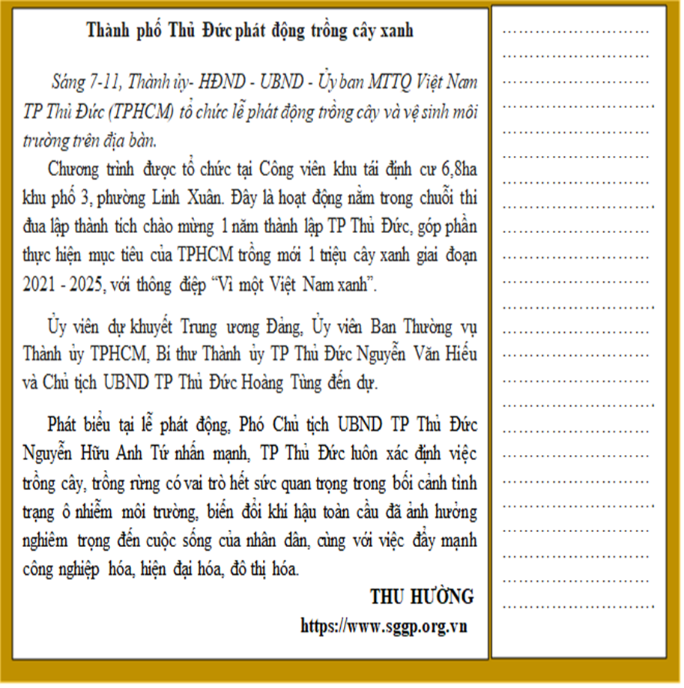

Slide 29

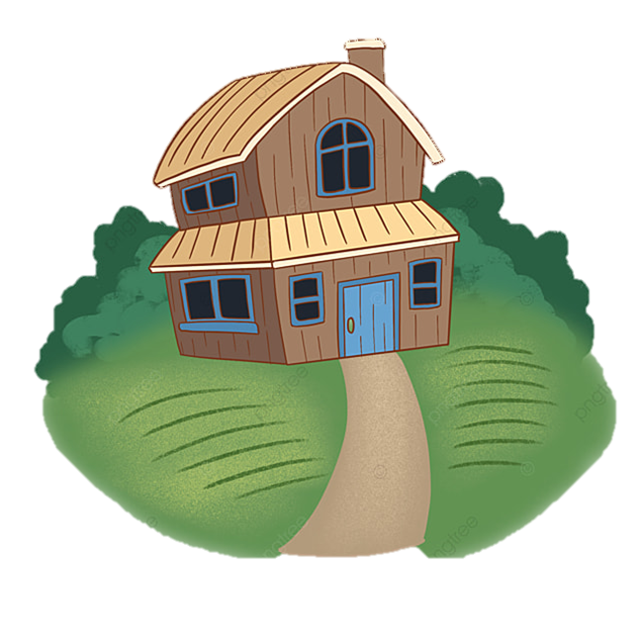
- Văn bản thông tin
Văn bản có mục đích truyền tải thông tin về thành phố Thủ Đức phát động trồng cây xanh.

Slide 30
- Văn bản thông tin
Sa - pô
Văn bản có mục đích truyền tải thông tin về thành phố Thủ Đức phát động trồng cây xanh.

Slide 31
- Văn bản thông tin
Nhan đề
Sa - pô
Văn bản có mục đích truyền tải thông tin về thành phố Thủ Đức phát động trồng cây xanh.

Slide 32
Văn bản có mục đích truyền tải thông tin về đền Cuông, một danh thắng cảnh của vùng Diễn Châu, Nghệ An.
Sa - pô
Nhan đề

Slide 33
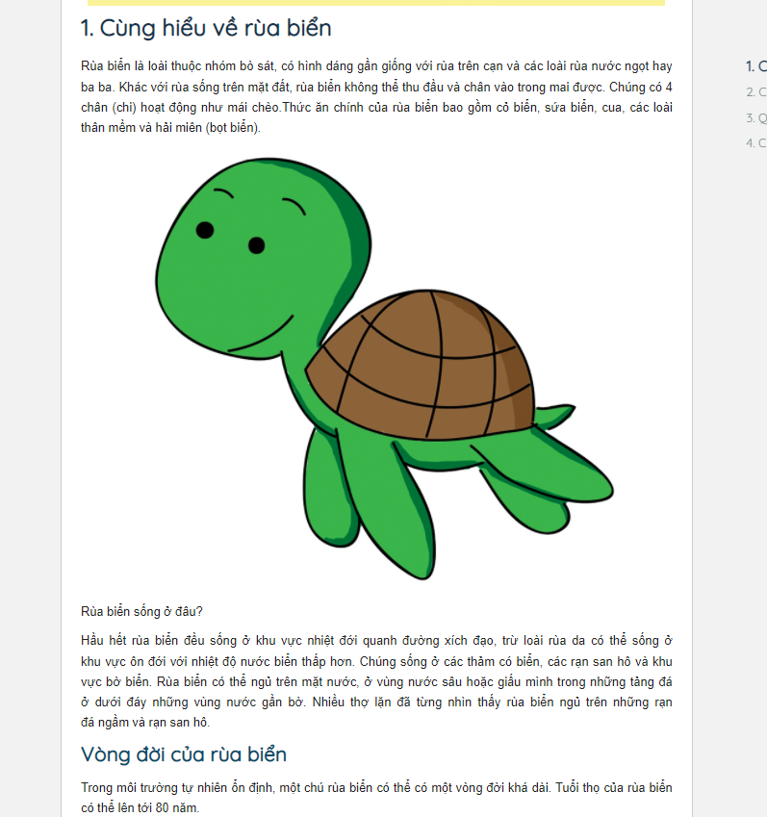
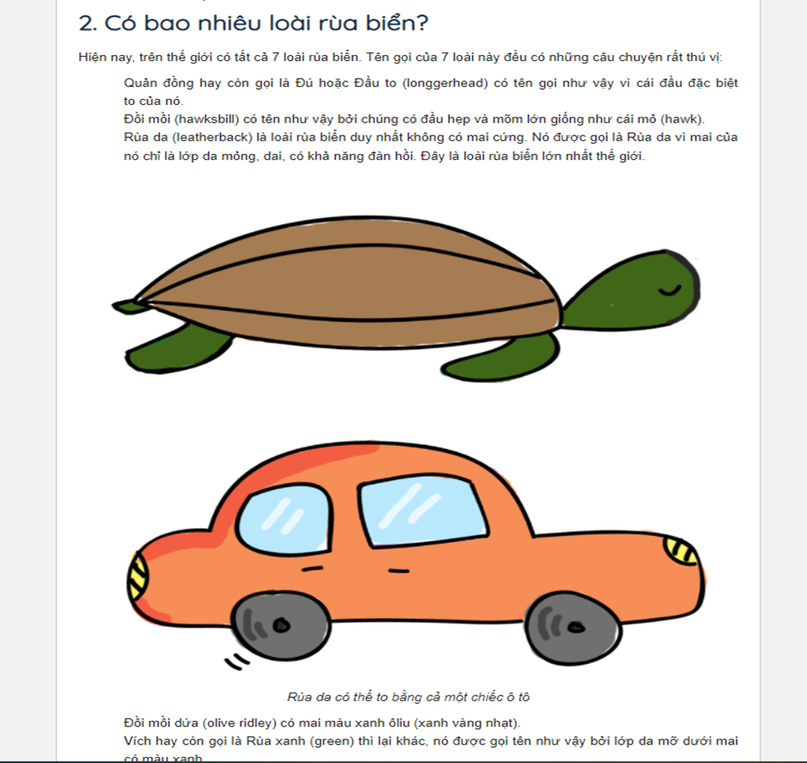
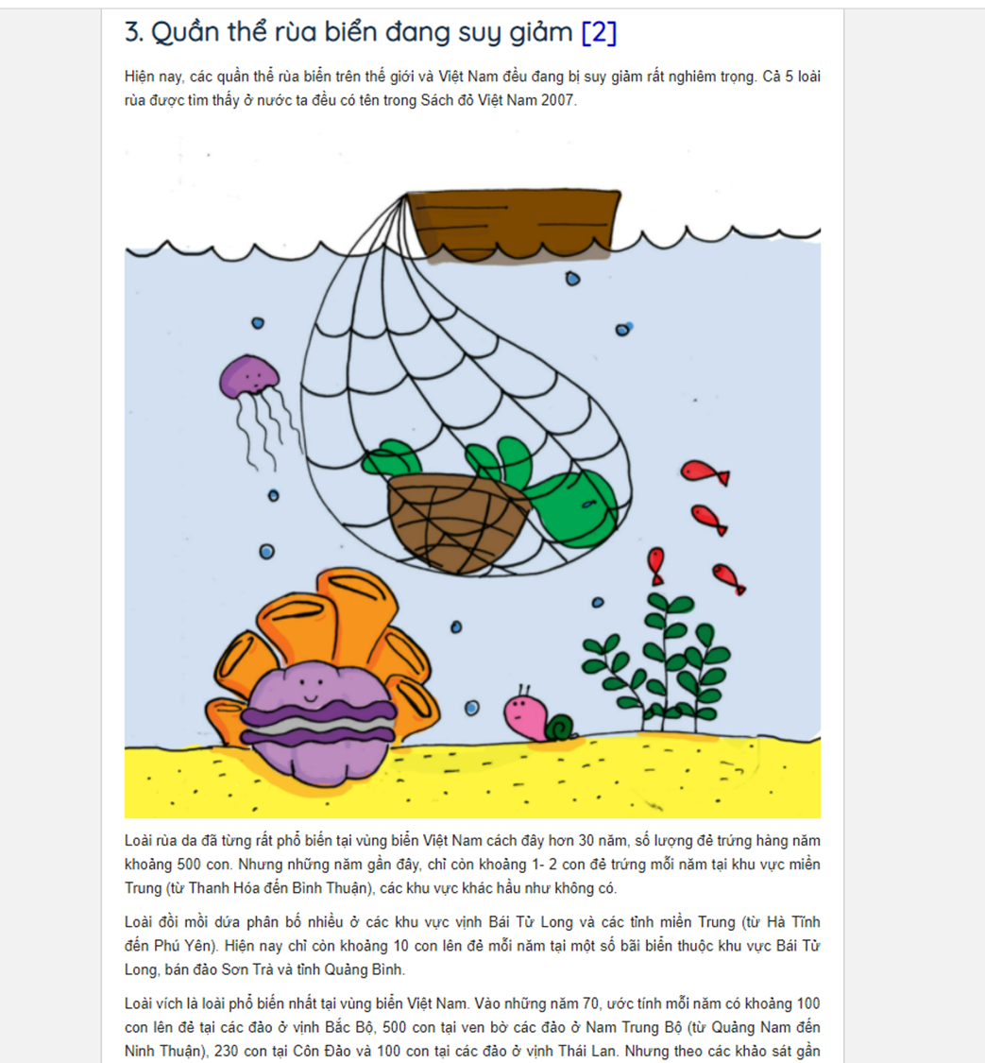
Văn bản thuyết minh về rùa biển gồm 3 đề mục chính.

Slide 34
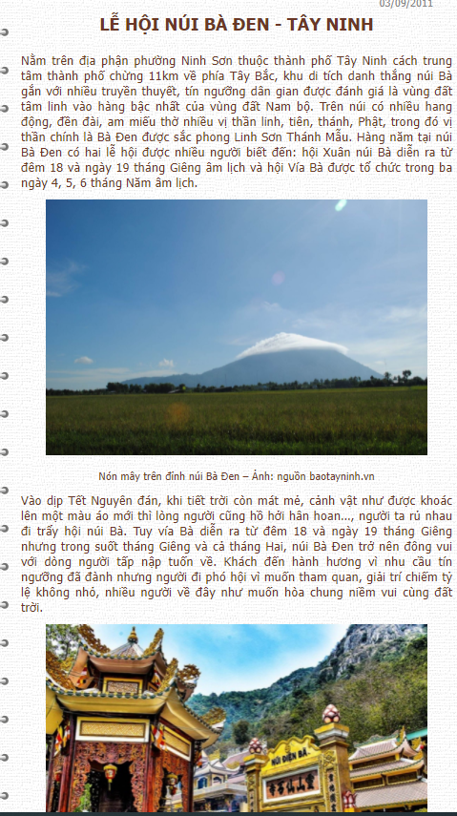
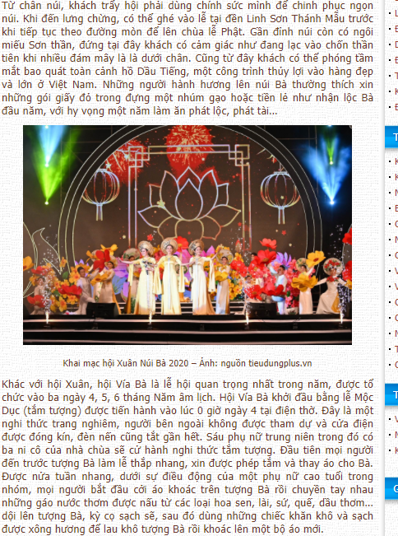
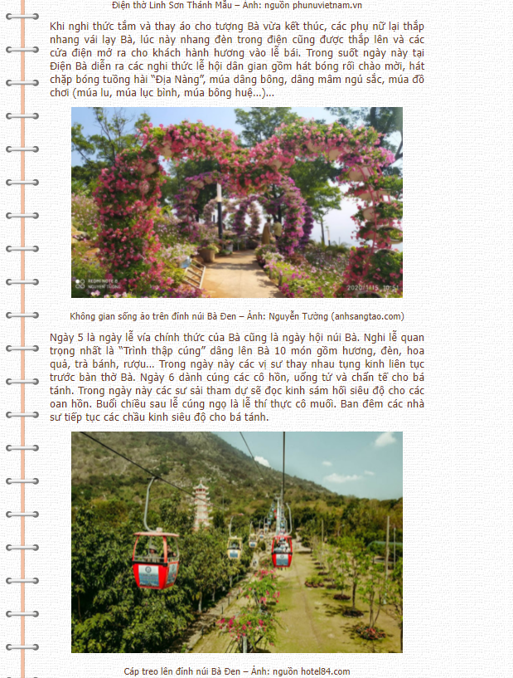
Văn bản thuyết minh về lễ hội núi Bà Đen.

Slide 35
Từ khóa | Biểu hiện
Văn bản thông tin | Văn bản thông tin là văn bản có mục đích chuyển tải thông tin một cách tin cậy , xác thực.
Sa-pô | Sa-pô là đoạn văn ngắn nằm ngay dưới nhan đề văn bản nhắm giới thiệu tóm tắt nội dung bài viết và tạo sự lôi cuốn đối với người đọc.
Nhan đề | Nhan đề là tên của văn bản thể hiện nội dung chính của văn bản.
Đề mục | Đề mục là tên của một chương, mục, hoạc phần của văn bản. Đề mục giúp cho bố cục văn bản mạch lạc và dê tiếp nhận. Dưới mỗi đề mục là một hoạc vài đoạn văn tạo thành bộ phận của văn bản.

Slide 36
- Văn bản đa phương thức
+ Ví dụ 1 là VB đa phương thức. Vậy VB đa phương thức là gì?

Slide 37
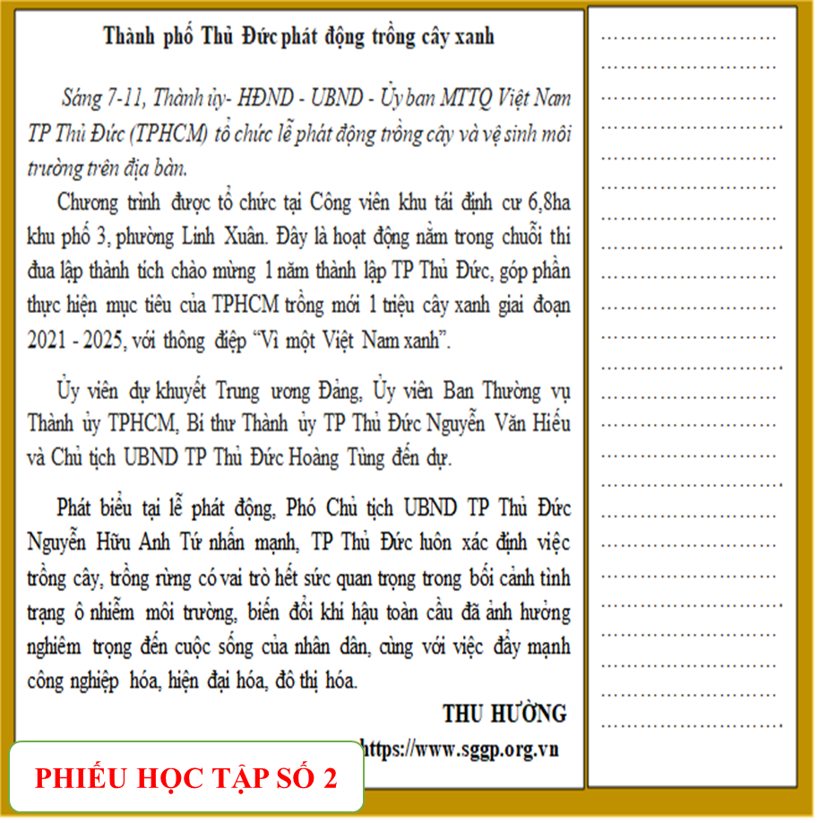
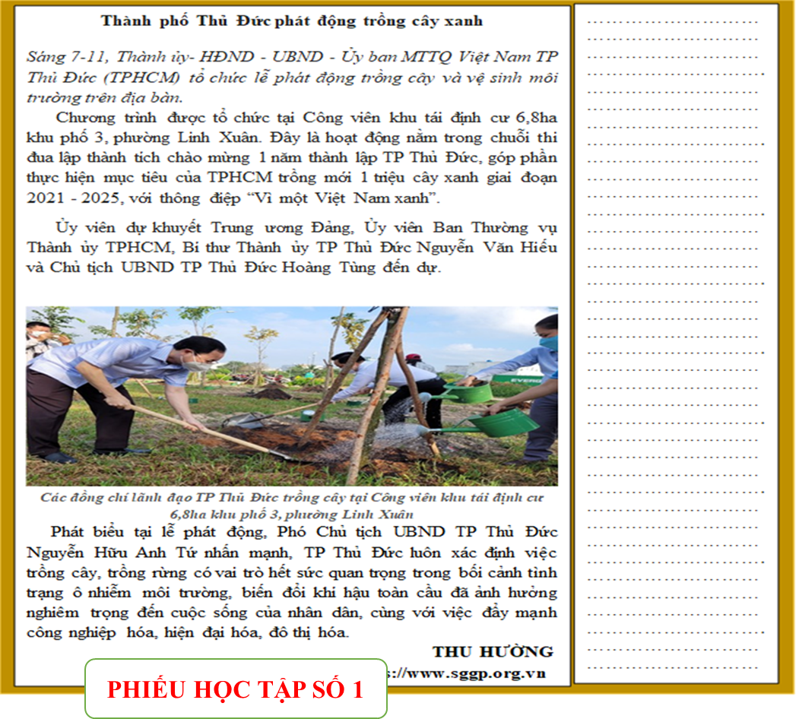

Slide 38
- Văn bản đa phương thức
Là văn bản có sử dụng phối hợp phương tiện ngôn ngữ và các phương tiện phi ngôn ngữ như kí hiệu, sơ đồ, biểu đồ, hình ảnh…
-> sinh động, hấp dẫn, tin cậy.

Slide 39
LUYỆN TẬP

Slide 40
GIẢI CỨU RỪNG XANH
Ngôi rừng của chúng ta đang bị những kẻ xấu tấn công. Chúng bắt các loài động vật giam cầm trong cũi sắt. Các em hãy giải cứu rừng xanh bằng cách trả lời các câu hỏi nhé! Mỗi đáp án đúng sẽ giải cứu một con vật đáng thương đang bị nhốt trong cũi.

Slide 41
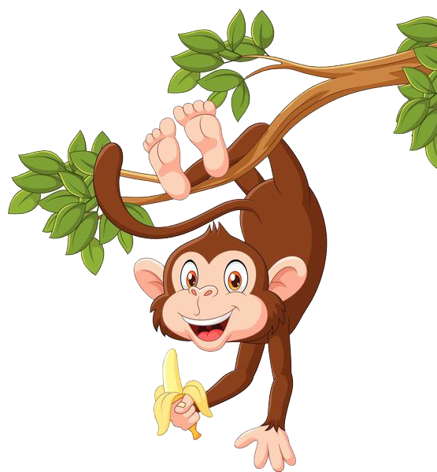
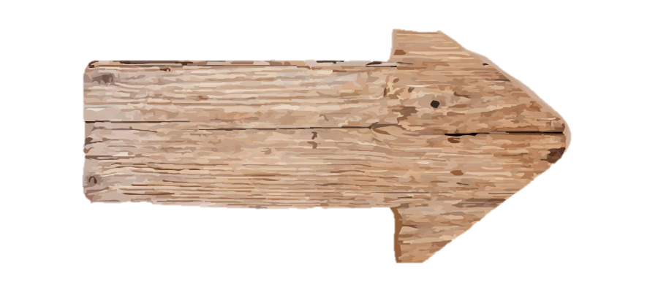






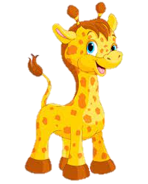









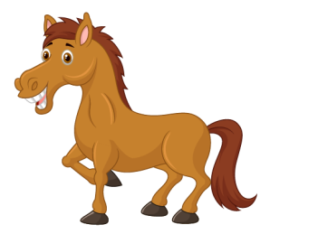

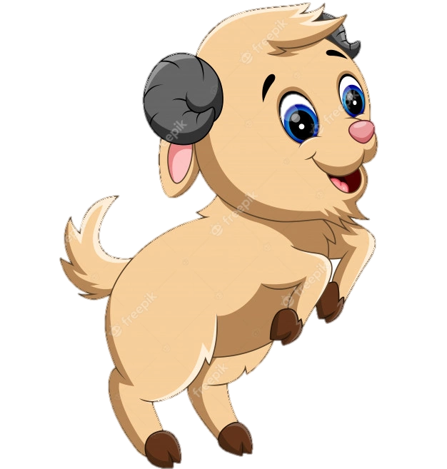
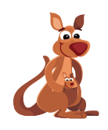





Thầy cô bấm vào thanh gỗ để chọn câu hỏi, nếu trả lời đúng bấm vào chú chim để giải cứu con vật.
Thầy cô bấm vào mũi tên gỗ để dến bài học.

Slide 42

Câu 1: Tên chủ điểm 9?
Trái Đất- ngôi nhà chung
Thầy cô bấm vào con vật để trở về.

Slide 43
Câu 2: Thể loại chính trong chủ điểm 9?
Văn bản thông tin

Slide 44
Câu 3: Điền từ còn thiếu vào nhận định sau:“…là một chuỗi giao tiếp, có tính hoàn chỉnh về nội dung và hình thức, tồn tại ở dạng viết và dạng nói”
Văn bản

Slide 45
Câu 4: Đoạn văn ngắn ngay dưới nhan đề được gọi là gì?
Sa pô

Slide 46
Câu 5: Điền từ còn thiếu vào nhận định sau: “…bắt đầu bằng chữ viết hoa lùi đầu dòng và kết thúc bằng một dấu chấm câu”
Đoạn văn

Slide 47
Câu 6: Sơ đồ, kí hiệu, tranh ảnh, bảng biểu được gọi chung là gì?
Phi ngôn ngữ

Slide 48

Câu 7: Đoạn văn ngắn ngay dưới nhan đề được gọi là gì?
Sa-pô

Slide 49
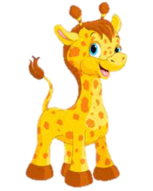
Câu 8: Bên cạnh việc triển khai theo trật tự thời gian, văn bản thông tin còn được triển khai theo trật tự…
Nhân quả

Slide 50

Câu 9: Tên của một chương, mục, hoặc phần của văn bản được gọi là gì?
Đề mục

Slide 51

Câu 10: Tên của văn bản thể hiện nội dung chính của văn bản được gọi là gì?
Nhan đề

Slide 52
VẬN DỤNG

Slide 53



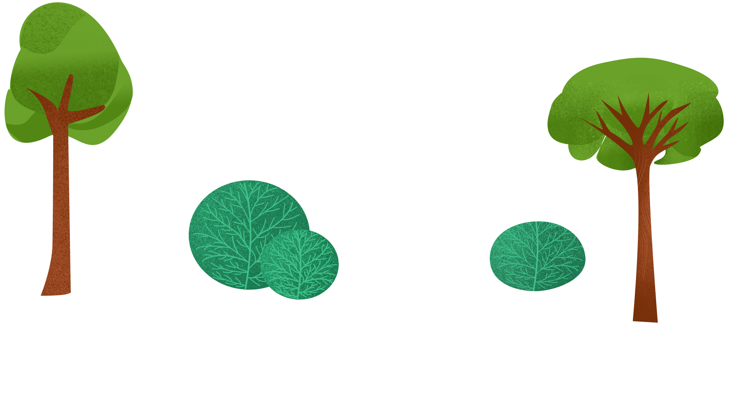

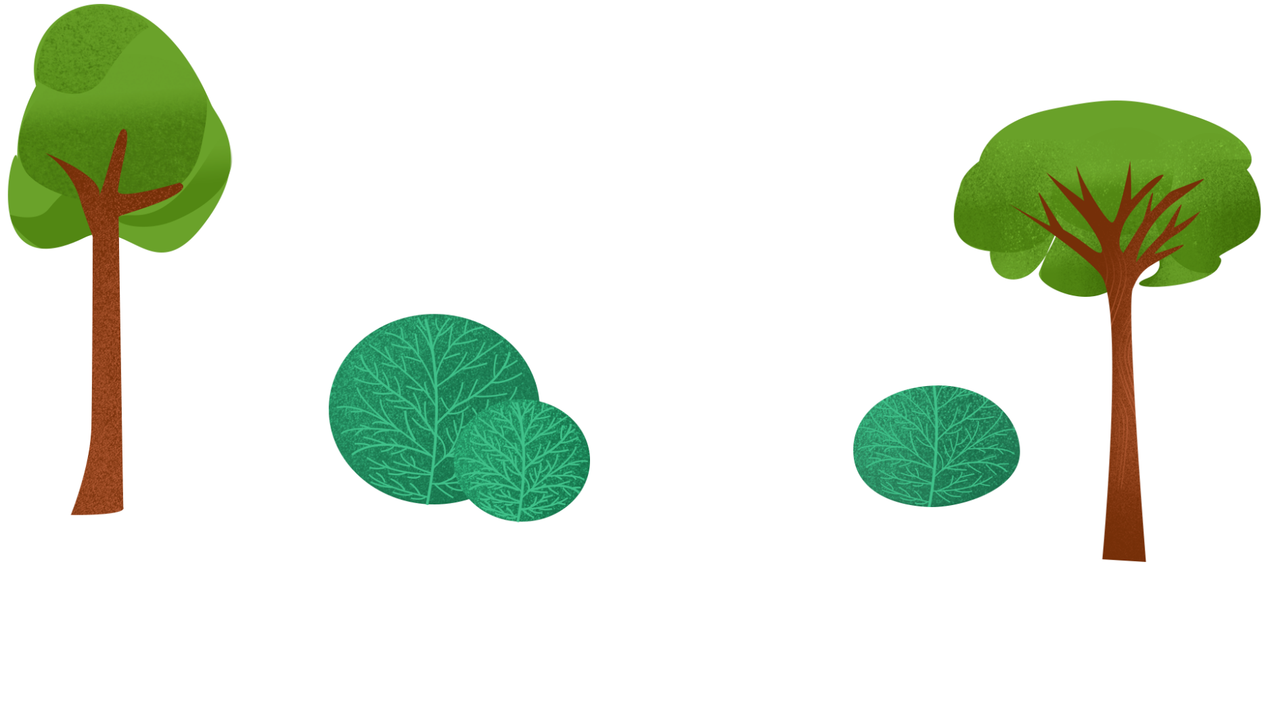
Vận dụng
Nhiệm vụ
Phương pháp Làm thẻ thông tin đã được giới thiệu ở bài Hòa nhập vào môi trường mới. Em hãy làm thẻ thông tin ghi lại các từ khóa liên quan đến văn bản thông tin, ở cuối mỗi thẻ, để 3 ô vuông nhỏ

Slide 54
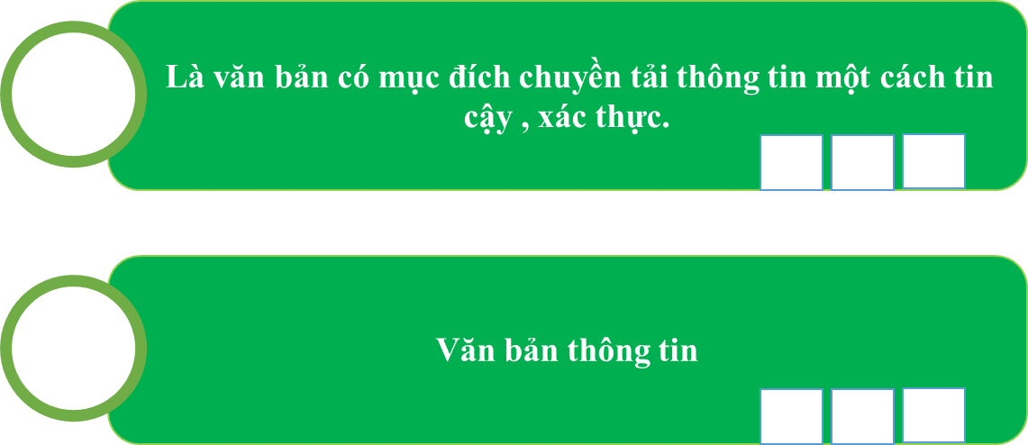
Ví dụ

Slide 55
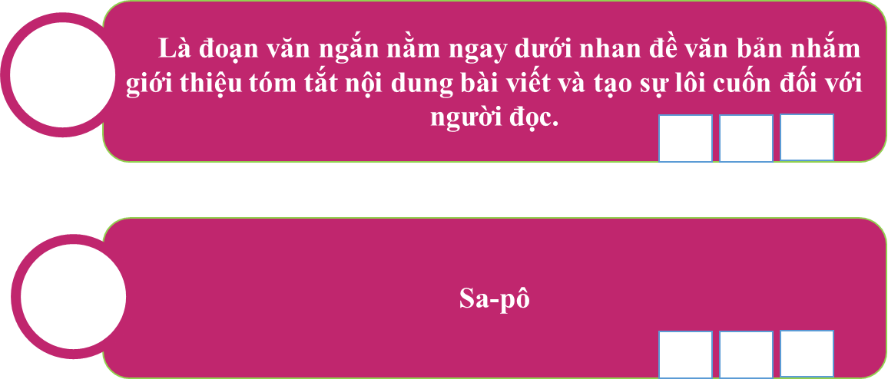
Ví dụ

Slide 56
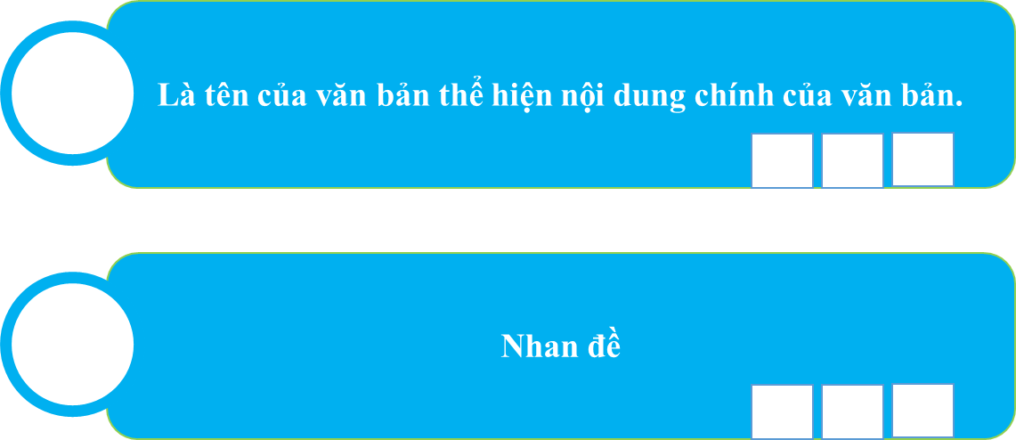
Ví dụ

Slide 57
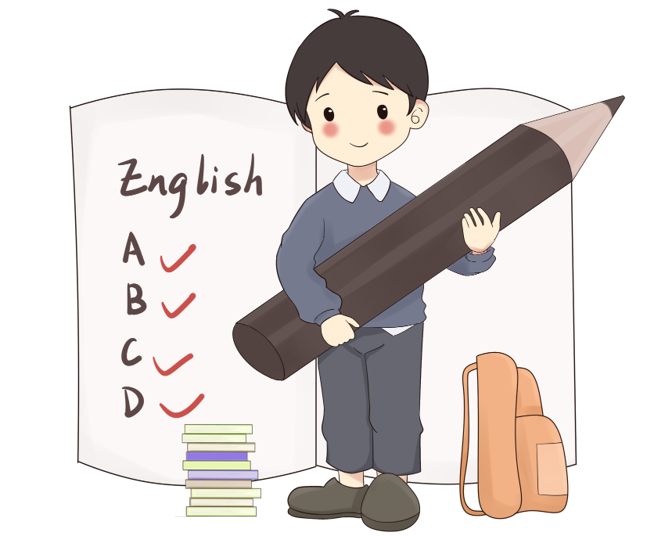
Hướng dẫn tự học
* Bài cũ: hoàn thành bài tập theo yêu cầu.
1
2
* Bài mới: Soạn bài “Trái đất – cái nôi của sự sống.”

Slide 58
Chúc các em học tốt!

